Slide 1
مادة الحاسوب المرحلة الأولى
اساسيات الحاسوب والانترنت (أوفيس 2010)
م. م. احمد رمزي

Slide 2
- الفصل الأول / أساسيات الحاسوب المحاضرة الاولى
1- مقدمة في الانترنت:
الانترنت اختصار ل(International Network) أي الشبكة العالمية، وهي شبكة مؤلفة من اعداد هائلة من الشبكات، تربط بين حاسبات موزعة في مختلف انحاء العالم.

Slide 3
- الفصل الأول / أساسيات الحاسوب المحاضرة الاولى
2- نبذة تاريخية عن الانترنت:
بدايات الانترنت الأولى كانت من قبل مجموعة من الباحثين في الجامعات وتم تمويل هذا المشروع من قبل وزارة الدفاع الامريكية.
والهدف من هذه الشبكة كان التواصل بشكل أساسي عن طريق العديد من المسارات الممكنة لنقل المعلومات بين أجهزة الحاسوب.
اول اطلاق لهذه الخدمة كان في عام 1969.

Slide 4
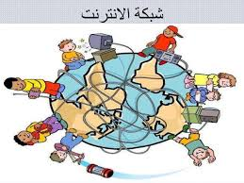
- الفصل الأول / أساسيات الحاسوب المحاضرة الاولى
3- استخدامات الانترنت:
للانترنت فوائد واستخدامات متعددة على سبيل الذكر، نعدد الاتي:
1- الاتصالات.
2- المجال الاخباري.
3- الحصول على المعلومات.
4- الاعمال والتجارة والدعاية .....الخ.
5- التعليم.
6- الخدمات المالية والمصرفية.

